Slide 1

GEOLOGI
AIR TANAH
Penulis: Dasapta Erwin Irawan dan Deny Juanda Puradimaja
Lisensi bebas pakai (CC-BY)

Slide 2
Minggu ke-1
Definisi Geologi Air Tanah/hidrogeologi
Penulis: Dasapta Erwin Irawan dan Deny Juanda Puradimaja
Reference:
Basic geology materials
Weight & Sonderegger, 2007, Manual of Applied Field Hydrogeology, McGraw-Hill online books
Mandel & Shiftan, 1981, Groundwater Resources: Investigation and Development, Academic Press

Slide 3
Peristilahan
Bahasa Inggris
Bahasa Indonesia
Hydrogeology
HIDROGEOLOGI
GEOHIDROLOGY
GEOHIDROLOGI
GEOLOGIHIDRO
Geohydrology
GEOHIDROLOGI
HIDROGEOLOGI
Groundwater Geology
GEOLOGI AIRTANAH
Berdasarkan substansi yang dibahas :
Hydrogeology identik dengan Groundwater Geology
Geohydrology berbeda dengan Hydrogeology dan Groundwater Geology.

Slide 4
Beberapa Definisi
Study of Surface water
Study of Subsurface water
Sumber
Hydrography and hydrometry
Hydrology
De Wiest (1965)‏
Surface hydrology
Geohydrology (subterranean hydrology) =
Meinzer (1939)‏
Hydrogeology = study of the laws of the occurrence and movement of subterranean waters.
Mead (1919) in Davis and De Wiest (1966)‏
Hydrogeology (general terms), Hydrogéologie (Belgia, Perancis)‏
Hidrogeologia (Amerika Latin) = study of groundwater with particular emphasis given to its chemistry, mode of migration, and relation to the geological environment
De Wiest (1965)‏

Slide 5
Berbagai Bidang Kajian Hidrogeologi
Bidang
Contoh Kajian
Penyediaan air bersih
Eksplorasi airtanah untuk penyediaan air bersih
Perencanaan wilayah
Survei potensi airtanah di kawasan binaan
Pencemaran airtanah
Pencemaran limbah industri
Masalah geologi teknik
Tanah longsor dan penurunan permukaan tanah
Eksplorasi hidrokarbon
hidrodinamika airtanah untuk melacak migrasi minyak
Eksplorasi endapan mineral
Alterasi Hidrotermal
Energi panas bumi
Aliran airtanah di kawasan lapangan panas bumi
Intrusi air laut
Survei salinitas dalam airtanah

Slide 6
Body of Knowledge
Program Studi Magister Teknik Airtanah
Kelompok Keilmuan:
1. Geologi Terapan
2. Sains Atmosfer
3. Oseanografi
4. Eksplorasi
Sumberdaya Bumi
5. Teknik Geofisika
6. Teknik Pemboran,
Produksi & Man. Migas
F
T
T
M
&
F
I
T
B
GEOLOGI
Media
(batuan/tanah)‏
HIDROLOGI
Air
F
T
S
L
Kelompok Keilmuan:
1. Teknik Sumberdaya Air
2. Teknologi Pengelolaan Lingkungan
TEKNIK AIRTANAH
media padatan (akifer)
&
fluida (airtanah)‏

Slide 7
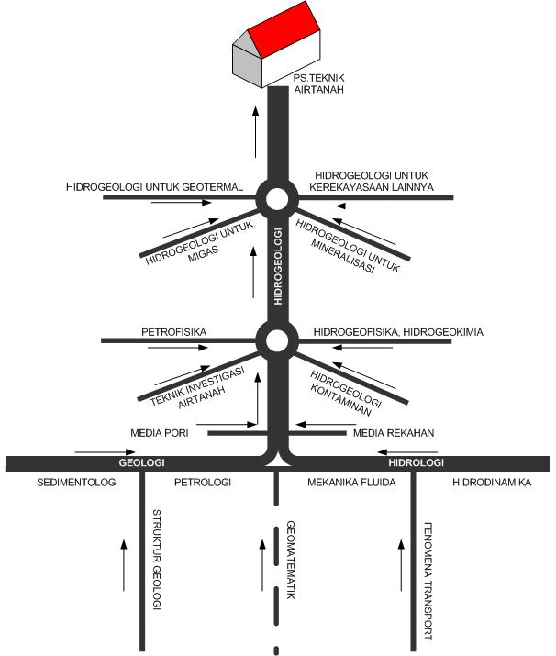
ROADMAP
KURIKULUM PRODI TAT

Slide 8
PLANET BUMI
Merupakan salah satu planet yang mempunyai susunan luar :
* Litosfer
* Hidrosfer
* Atmosfer
Terdapat kehidupan di permukaan bumi
>> Biosfer

Slide 9
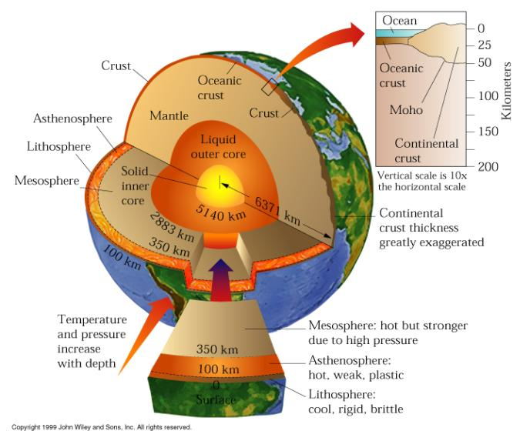
STRUKTUR BUMI

Slide 10
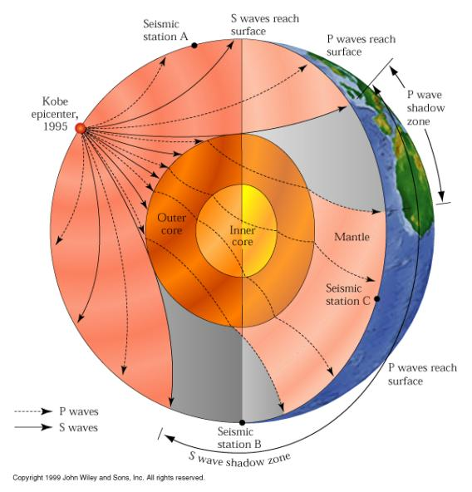
STRUKTUR BUMI
Didapatkan dari Sifat rambat dan kecepatan gelombang gempa (seismik)‏

Slide 11
THE BASIC THEORY OF GEOLOGY
JAMES HUTTON (1795)‏
PERUBAHAN TETAP DI BUMI SEJALAN DENGAN WAKTU
(The present is the key to the past)‏
STENO
SUPERPOSITION
HORIZONTALITY
LATERAL CONTINUITY

Slide 12
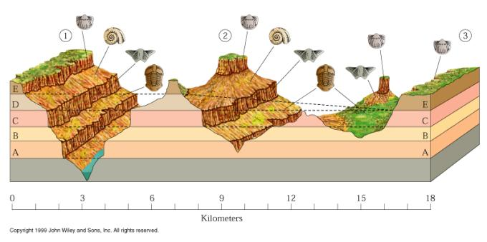
REKONSTRUKSI UMUR GEOLOGI
MENGHUBUNGKAN LAPISAN DENGAN DASAR FOSIL

Slide 13
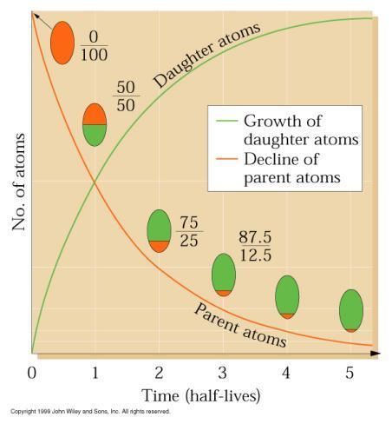
REKONSTRUKSI UMUR GEOLOGI
PENTARIKHAN RADIOMETRIK

Slide 14
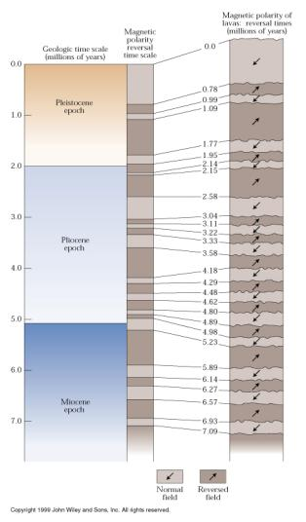
REKONSTRUKSI UMUR GEOLOGI
PEMBALIKAN MEDAN MAGNET

Slide 15
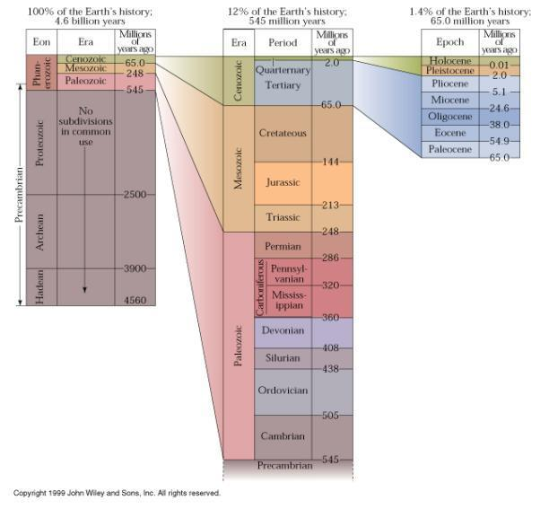
SKALA WAKTU GEOLOGI

Slide 16
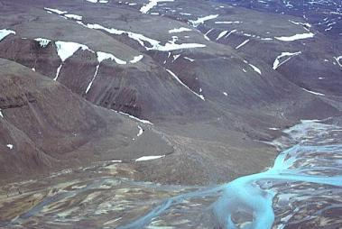
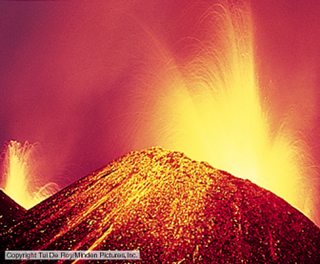
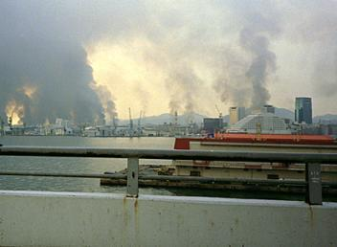
Proses geologi yang sedang berjalan

Slide 17
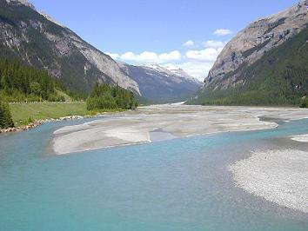

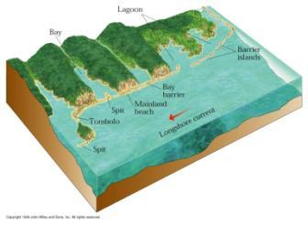
Erosi dan sedimentasi

Slide 18
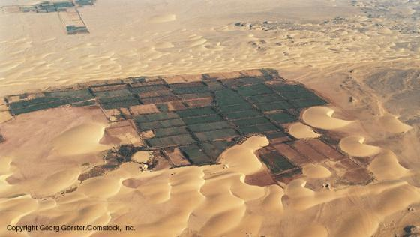
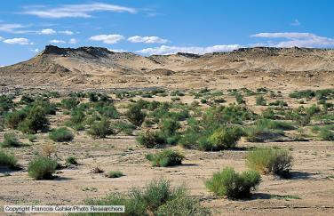
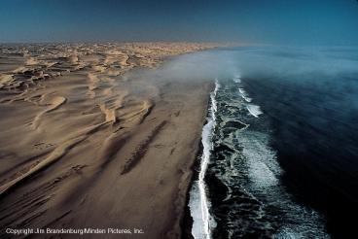
Erosi dan sedimentasi
GURUN & PROSES ANGIN

Slide 19
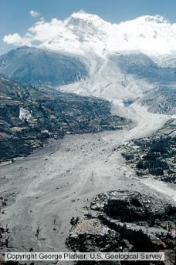
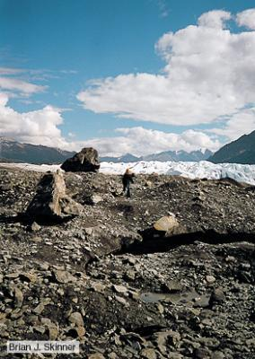
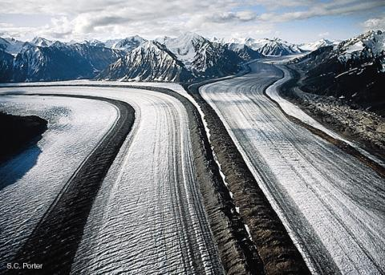
EROSI & SEDIMENTASI
GLETSYER & PROSES GLASIAL

Slide 20

EROSI & SEDIMENTASI
PANTAI & PROSES MARINE

Slide 21

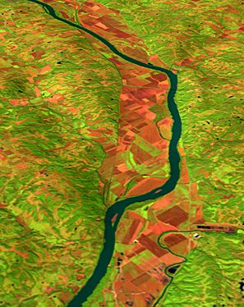
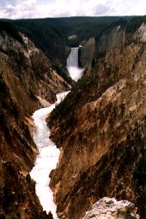
EROSI & SEDIMENTASI
ALIRAN SUNGAI & LIMPAHAN BANJIR

Slide 22
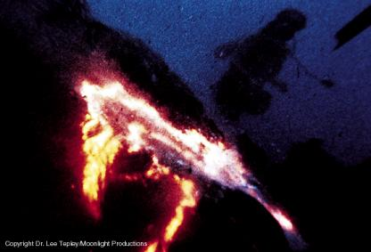
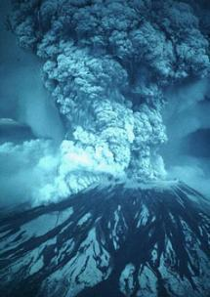
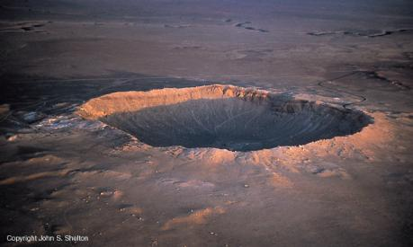
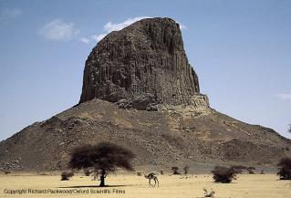
GUNUNG API

Slide 23
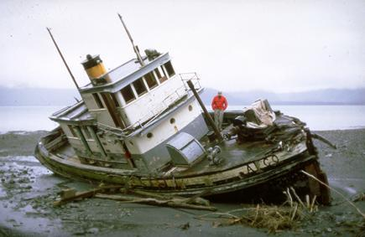
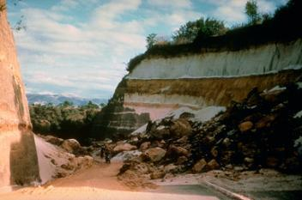
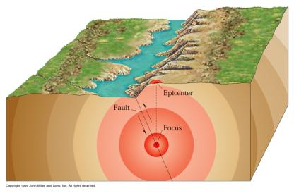
GEMPA BUMI

Slide 24
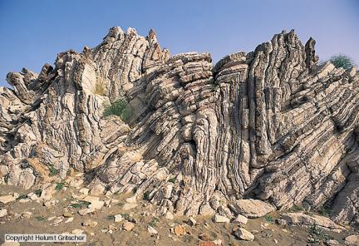
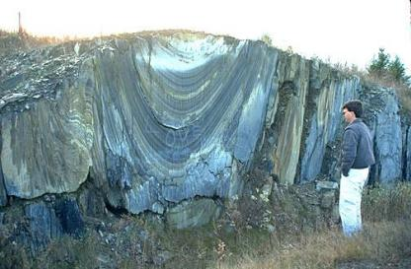
PEMBENTUKAN PEGUNUNGAN

Slide 25
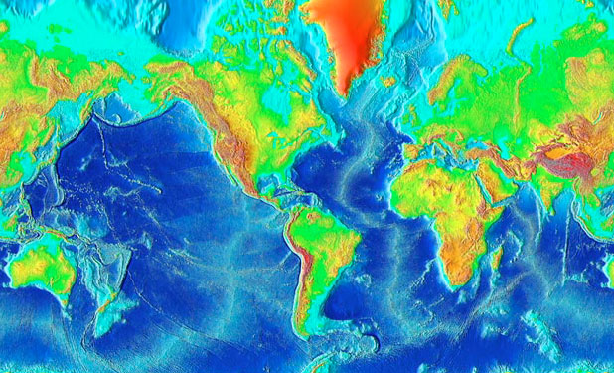
GAMBARAN PERMUKAAN BUMI

Slide 26
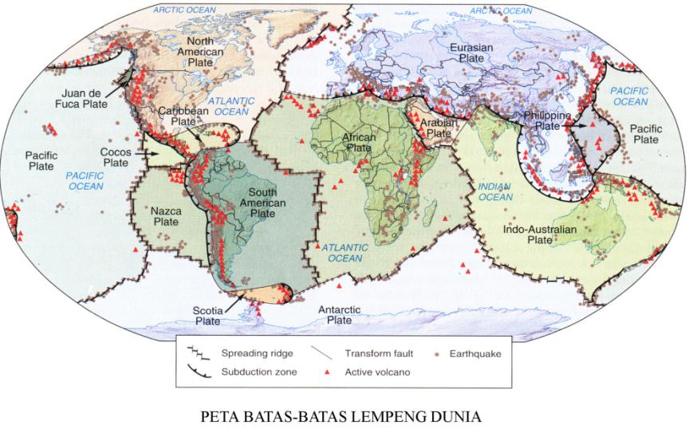
Tektonik lempeng: batas-batas lempeng

Slide 27
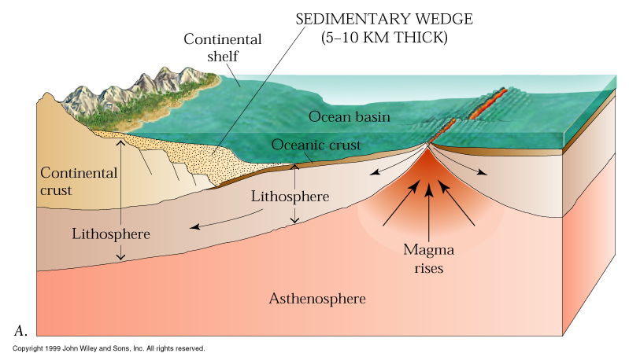
Tektonik lempeng: batas divergen (pemisahan)

Slide 28
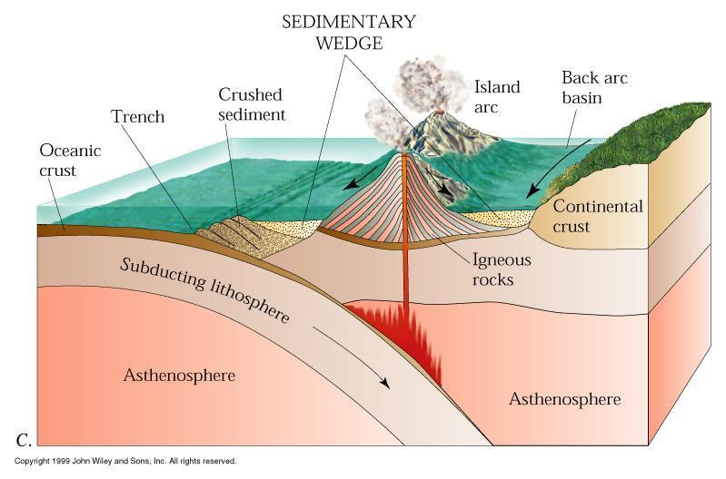
Tektonik lempeng: batas konvergen (penyatuan)

Slide 29
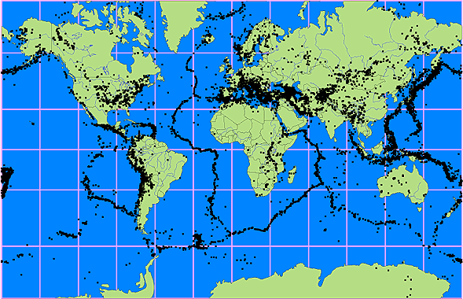
Beberapa proses utama di bumi: pergerakan lempeng yang menghasilkan jajaran posisi pusat gempa

Slide 30
Beberapa proses utama di bumi: batas lempeng yang membentuk jalur gempa

Slide 31
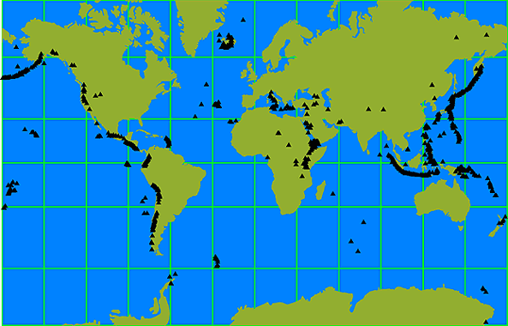
Beberapa proses utama di bumi: batas lempeng yang membentuk jalur gunungapi

